Slide 1
Medlemsmøte Forskerforbundet ved USN 16. september 2020
kunnskap gir vekst
Ved hovedtillitsvalgt
Berit.Bratholm@usn.no
www.forskerforbundet.no

Slide 2
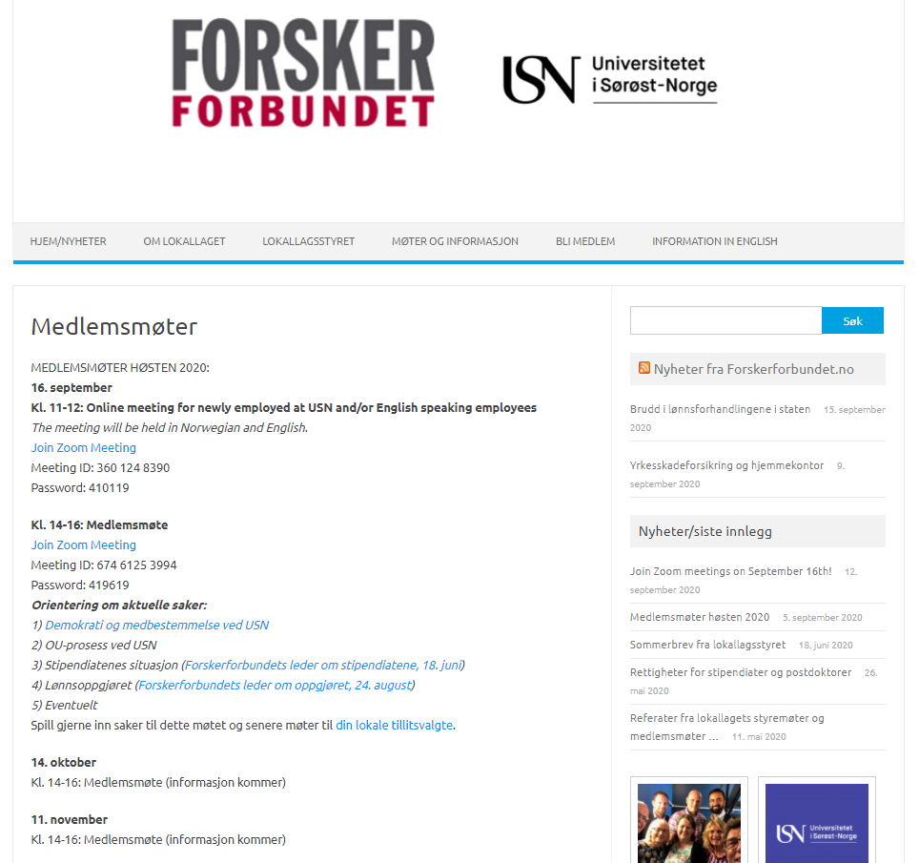
Agenda: 14-16
Forskerforbundet/USN https://blogg.usn.no/forskerforbundet/moter-og-informasjon/medlemsmoter/
Prosjekt Demokrati og medbestemmelse
OU- prosessen USN
Stipendiaters arbeidsvilkår
Hovedoppgjøret 2020
Eventuelt

Slide 3
1) Prosjekt: Demokrati og medbestemmelse https://min.usn.no/ansatte/aktuelt/informasjon-alle-ansatte/les-rapportene-fra-demokratiprosjektet-article229330-29158.html
USN/Forskerforbundet: Bidra positivt og aktivt
Kollegiale organ: Opprette fakultetsstyrer og styre for administrative avdelinger. Vurdere instituttstyrer/instituttråd
Styrke medbestemmelse: 1.Opplæring for ledere og tillitsvalgte. 2.Desentralisere ledelse og strategiske beslutninger.
Profesjonalisere og standardisere adm arbeid i råd og utvalg: Utvikle rutiner for saksbehandling.
Styrke og utvikle mangfold: rekruttere fagansatte og ledere på alle nivåer. Inkluderende arbeidsliv.

Slide 4
2) OU-prosessen USN
Forskerforbundet er positive til OU-prosessen: vi har store forventninger til planleggingen, gjennomføringen og resultater av OU
Delprosjektene 1-3; faglig organisering, organisering av forskergrupper og fellesadministrasjon er viktige tiltak og fokusområder for OU-prosessen.
Erfaringer fra operativt nivå for prosjektene må være sentrale bidrag til arbeidet.

Slide 5
Forskning om medbestemmelse – august 2020 https://www.forskerforbundet.no/var-politikk/aktuelle-saker/medbestemmelsesbarometeret/
Medbestemmelsesbarometeret: Seniorforskerne Drange, Falkum og Wathne, Arbeidsforskningsinstituttet (AFI), Oslo Met.
Rapporten understøtter betydningen av medbestemmelse, utviklingen av vertikal og horisontal tillit mellom ansatte og ledere. Tillit mellom ansatte, tillit mellom ledere og ansatte har avgjørende betydning for produktivitet og effektivitet i arbeidet.

Slide 6
3) Stipendiaters arbeidsvilkår
Solfrid

Slide 7
4) Hovedoppgjøret 2020 https://www.unio.no/wp-content/uploads/2020/09/KS-Krav-I-fra-Unio.pdf
UNIOs (1,2,3, 9,10) prioriteringer:
utdanning, kompetanse, ansvar og risiko skal verdsettes bedre lønnsmessig
hovedoppgjør gir klar reallønnsvekst
klima og bærekraftsmålene tas inn i trepartsarbeidet
Prosentvis tillegg på A-lønnstabellen
det gis fullt skattefradrag for fagforeningskontingent
14.9: Brudd i forhandlingene- mekling i oktober https://www.unio.no/2020/09/14/brudd-i-lonnsforhandlingene-i-staten/

Slide 8
5) Eventuelt

